Slide 1


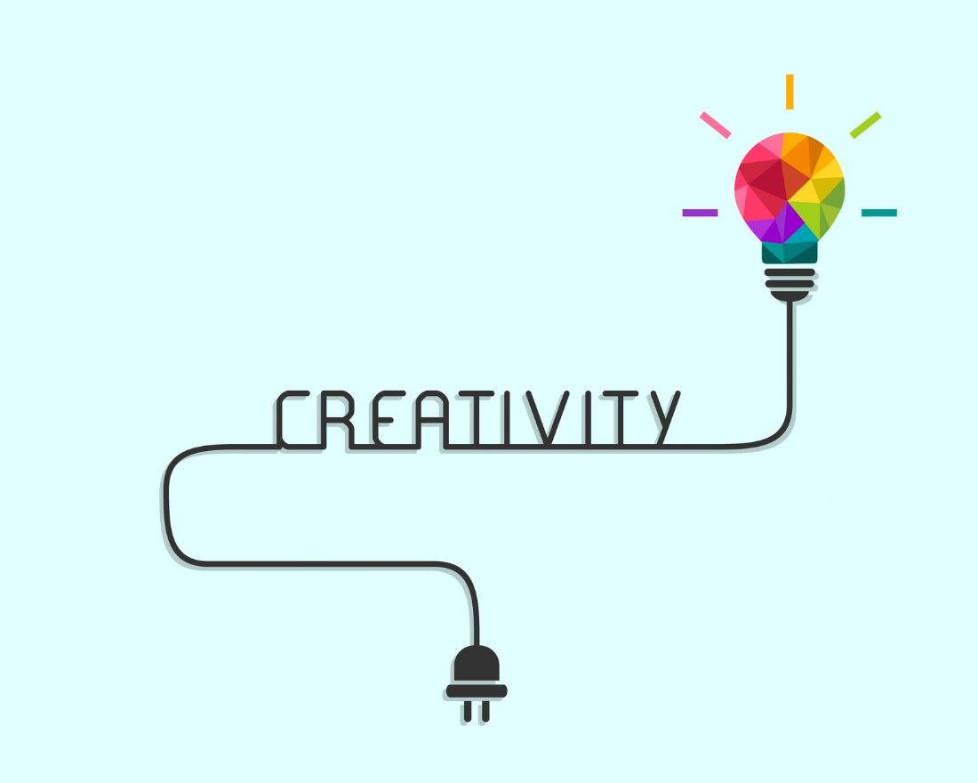
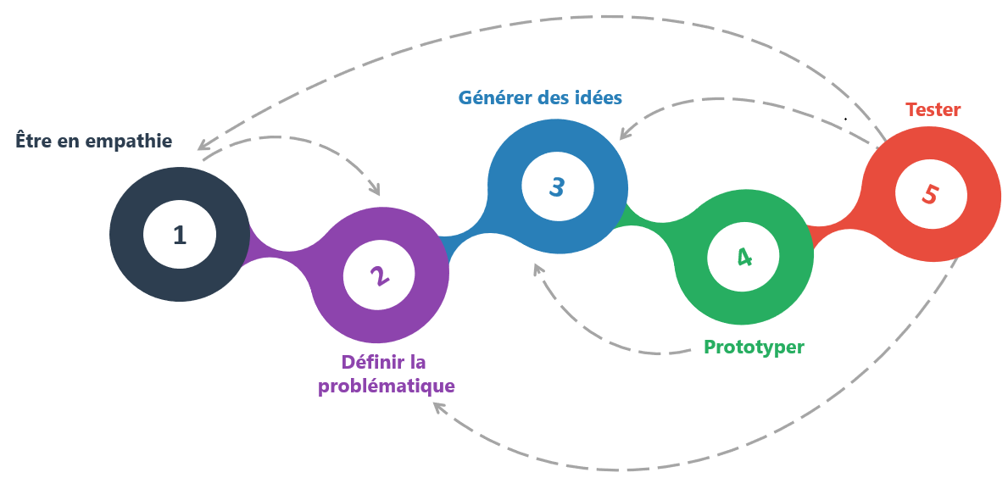
APPROCHE DESIGN THINKING EN 5 ETAPES

Slide 2
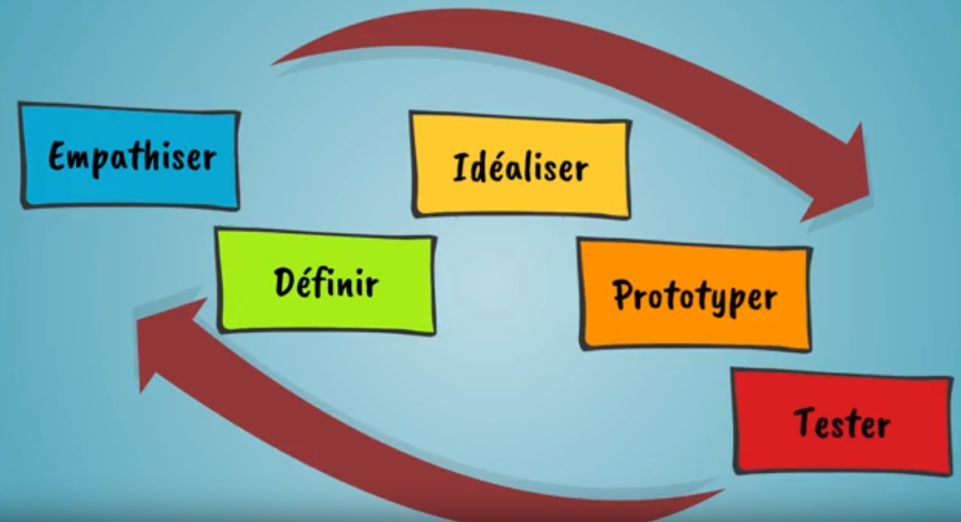
Le Design thinking est un processus de co-créativité impliquant les retours sur l’utilisateur final en 5 étapes.
Il est iteratif, c’est-à-dire peut être répéter pour être améliorer.

Slide 3
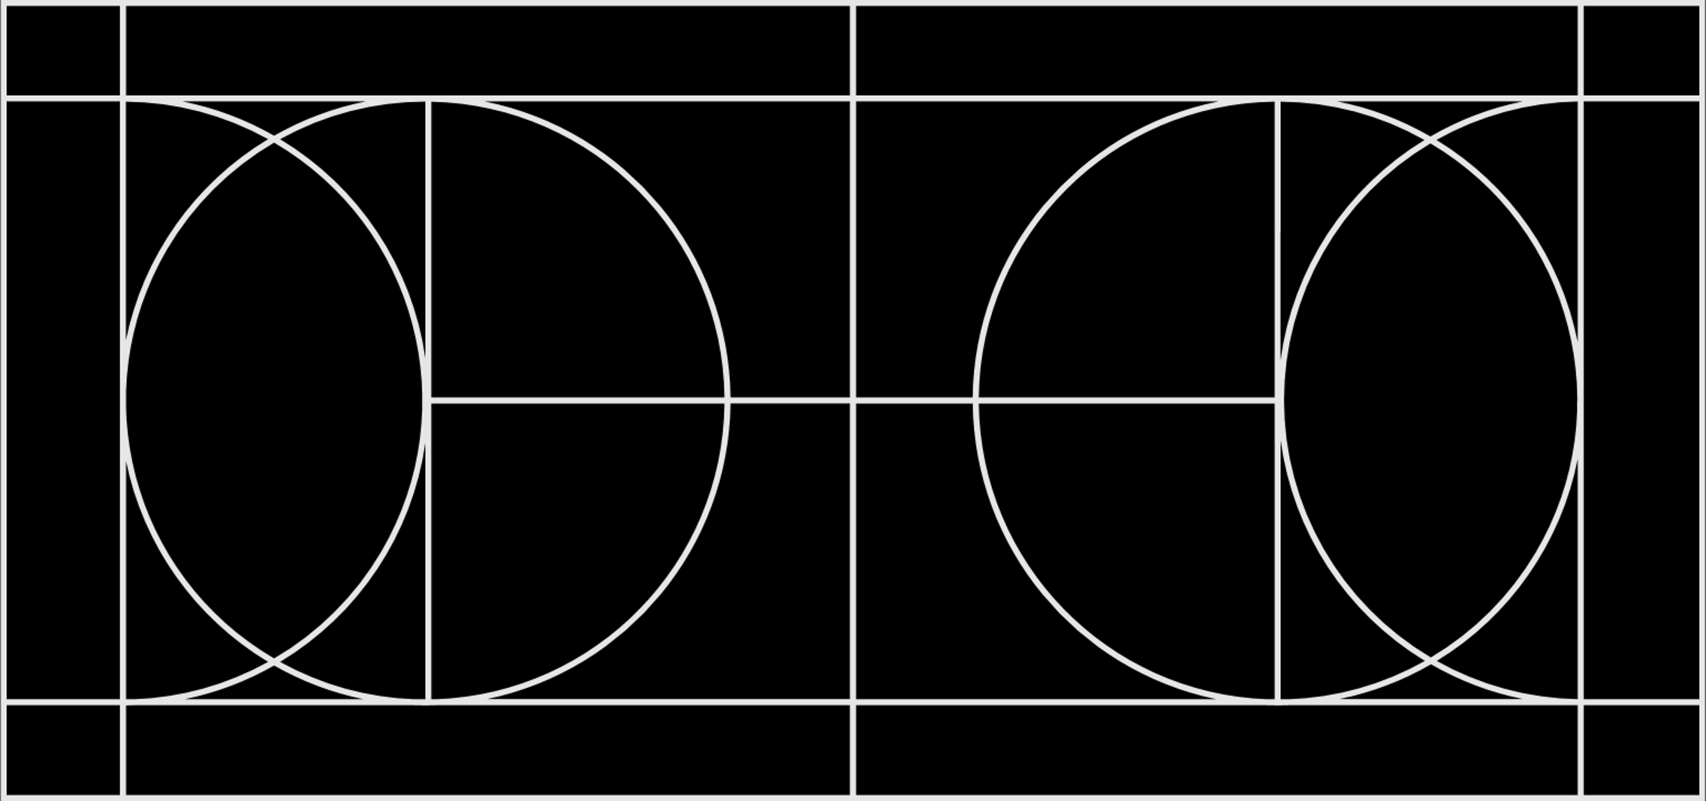
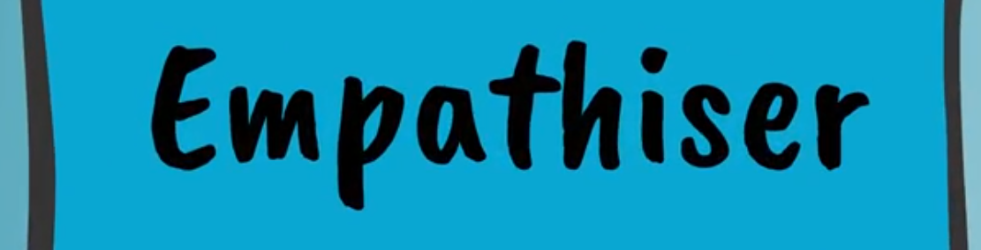
Empathiser consiste à comprendre le problème du point de vue de l’utilisateur final.

Slide 4
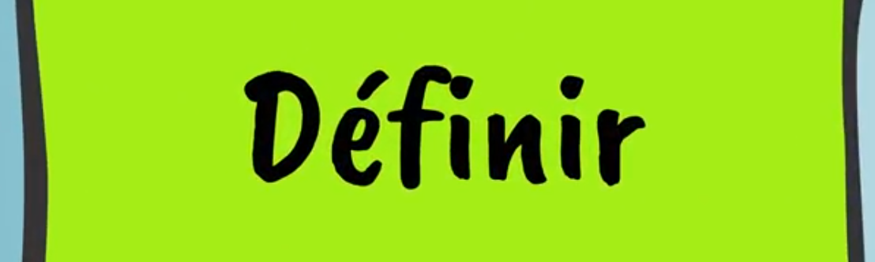
Définir consiste à analyser et interpréter les information découvertes à la première étape. Elle permet de refléter le problème pré-établi, pour créer un plan et répondre au besoin.

Slide 5
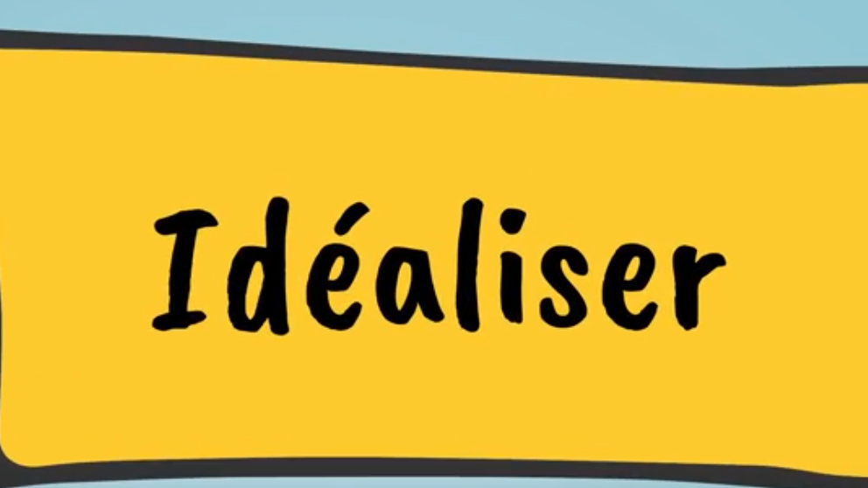
Idéaliser est l’étape créative où la solution est imaginée. Elle exige un esprit créatif pour imaginer une solution innovante.

Slide 6
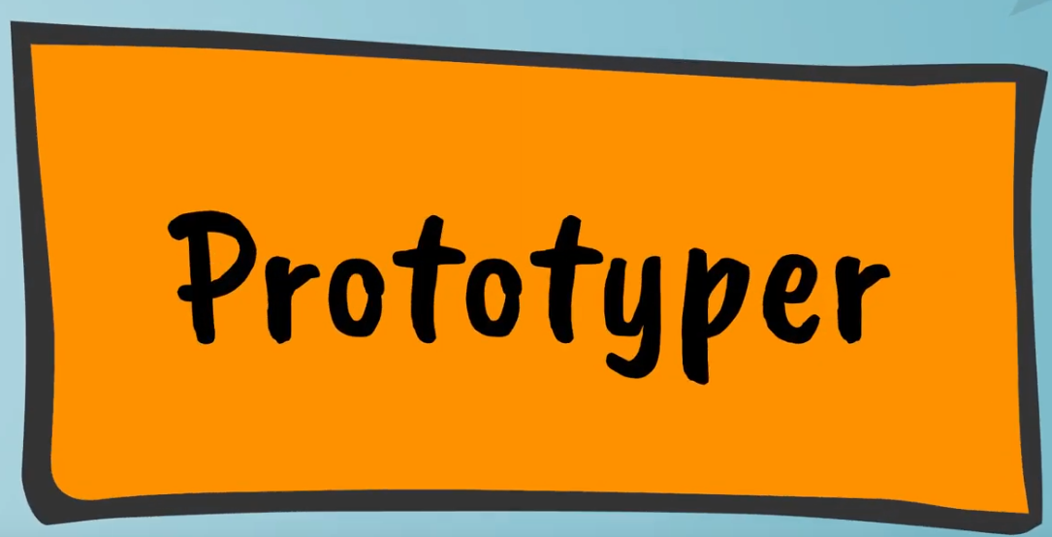
Prototyper consiste à utiliser la créativité de l’étape précédente, pour créer quelque chose d’authentique et tangible. Dans cette étape la solution prend vie tout en gardant l’utilisateur finale en tête.

Slide 7
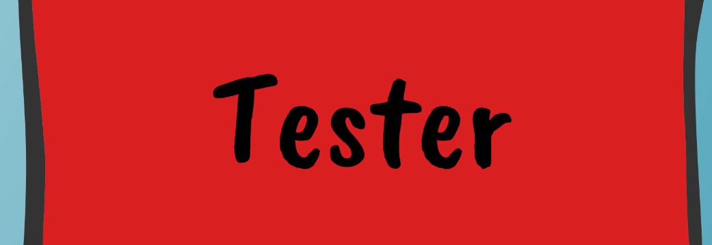
Tester consiste à examiner le prototype et collecter la retrospection, Puis finaliser la solution qui va être appliquée à l’utilisateut finale.

